Slide 1
Применение уравнения состояния идеального газа к различным процессам

Slide 2
р, V и Т - макроскопические параметры, характеризующие состояние идеального газа данной массы
Количественные зависимости между двумя параметрами газа при фиксированном значении третьего называют газовыми законами.
Процессы, протекающие при неизменном значении одного из параметров, называют изопроцессами.
p$V$ = $\frac{m}{M}$ RT
(от греческого слова «изос» – равный)
m = const
$\frac{\text{p}\text{₁}\text{V}\text{₁}}{\text{T}\text{₁}}$ = $\frac{\text{p}\text{₂}\text{V}\text{₂}}{\text{T}\text{₂}}$

Slide 3
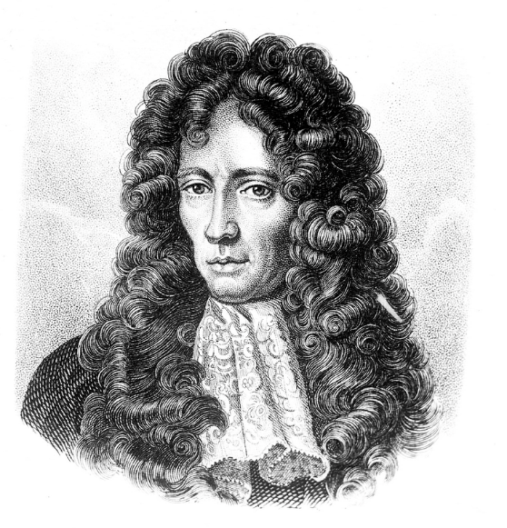
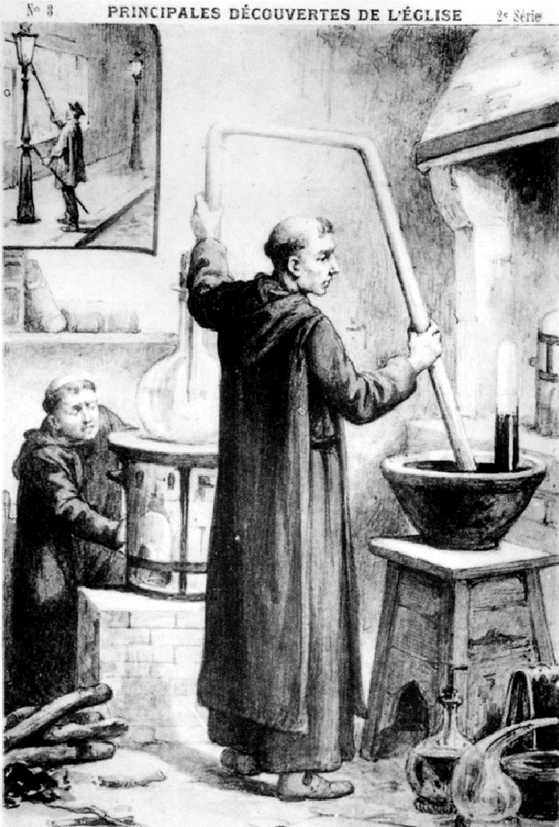
m = const
T = const - изотермический процесс
p₁$V$₁ = $\frac{m}{M}$ RT
${\text{p}}_{1}{\text{V}}_{1}$= ${\text{p}}_{2}{\text{V}}_{2}$
Роберт Бойль
(1627-1691) -натурфилософ,
физик,
химик и
богослов
закон Бойля-Mapuoттa
p₂$V$₂ = $\frac{m}{M}$ RT
закон был открыт экспериментально английским ученым Бойлем и несколько позднее французским ученым Мариоттом
Эдм Мариотт (1620-1684) - аббат, французский физик

Slide 4
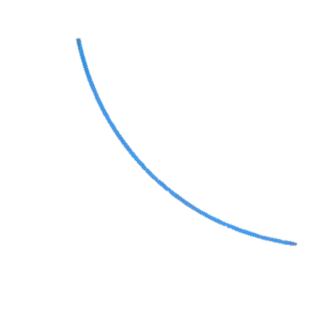
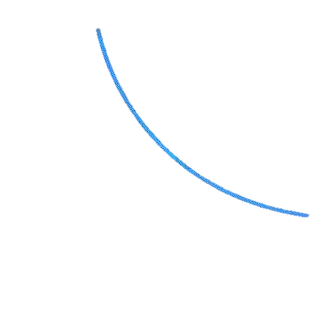
m = const
Графическая зависимость давления газа от объёма при постоянной температуре - изотерма
pV= const
T = const
p
p= $\frac{\text{const} }{\text{V}}$
$${\text{T}}_{2}$$
${\text{T}}_{2}$>${\text{T}}_{1}$
$${\text{T}}_{1}$$
0
V
Чтобы процесс происходил при постоянной температуре, сжатие или расширение газа должно происходить очень медленно
Закон справедлив для любых газов и для смеси газов. Лишь при давлениях, в несколько тысяч раз больших атмосферного, отклонения от этого закона становятся существенными.

Slide 5
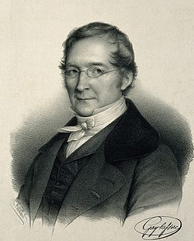
m = const
p = const – изобарный процесс
(от греческого слова «барос» - вес)
p$V$₁ = $\frac{m}{M}$ RT₁
$\frac{{\text{V}}_{1}}{{\text{T}}_{1}}$ = $\frac{{\text{V}}_{2}}{{\text{T}}_{2}}$
закон
Гей-Люссака
p$V$₂ = $\frac{m}{M}$ RT₂
Жозеф Луи Гей-Люссак (1778-1850) - французский химик и физик
закон был установлен экспериментально в 1802 г. французским учёным Ж. Гей-Люссаком

Slide 6
m = const
Графическая зависимость объема газа от температуры при постоянном давлении - изобара
$\frac{V}{T}$ = const
p = const
V
V = const •T
$${\text{p}}_{1}$$
${\text{p}}_{2}$>${\text{p}}_{1}$
$${\text{p}}_{2}$$
0
T
Все газы при сильном охлаждении превращаются в жидкости, а к жидкостям уравнение состояния неприменимо

Slide 7
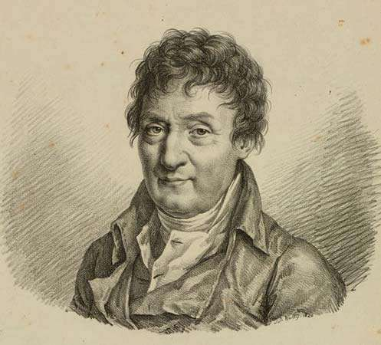
m = const
V = const – изохорный процесс
(от греческого слова «хорема» - вместимость)
p$\text{₁}V$ = $\frac{m}{M}$ RT₁
$\frac{{\text{p}}_{1}}{{\text{T}}_{1}}$ = $\frac{{\text{p}}_{2}}{{\text{T}}_{2}}$
закон
Шарля
p$\text{₂}V$ = $\frac{m}{M}$ RT₂
Жак Александр Сезар Шарль (1746-1823) - французский изобретатель и учёный
закон был установлен в 1787 г. французским физиком Ж.Шарлем

Slide 8
m = const
Графическая зависимость давления газа от температуры при постоянном давлении - изохора
$\frac{p}{T}$ = const
V = const
p
p = const •T
$${\text{V}}_{1}$$
$${\text{V}}_{2}$$
${\text{V}}_{1}<{\text{V}}_{2}$
0
T
Все газы при сильном охлаждении превращаются в жидкости, а к жидкостям уравнение состояния неприменимо

Slide 9
Сравнительная таблица графиков изопроцессов
pV
pT
VT
p
p
${\text{V}}_{1}$<${\text{V}}_{2}$
V
${\text{p}}_{1}$<${\text{p}}_{2}$
T = const
${\text{T}}_{1}$<${\text{T}}_{2}$
$${\text{V}}_{1}$$
$${\text{V}}_{2}$$
$${\text{p}}_{1}$$
$${\text{p}}_{2}$$
$${\text{T}}_{2}$$
pV= const
$${\text{T}}_{1}$$
0
V
0
T
0
T
p
p
${\text{V}}_{1}$<${\text{V}}_{2}$
V
${\text{T}}_{1}$<${\text{T}}_{2}$
${\text{p}}_{1}$<${\text{p}}_{2}$
p = const
$${\text{p}}_{1}$$
$${\text{T}}_{1}$$
$${\text{V}}_{1}$$
$\frac{V}{T}$ = const
$${\text{p}}_{2}$$
$${\text{T}}_{2}$$
$${\text{V}}_{2}$$
0
V
0
T
0
T
V = const
p
${\text{T}}_{1}$<${\text{T}}_{2}$
p
V
${\text{p}}_{1}$<${\text{p}}_{2}$
${\text{V}}_{1}$<${\text{V}}_{2}$
$${\text{V}}_{1}$$
$\frac{p}{T}$ = const
$${\text{T}}_{1}$$
$${\text{T}}_{2}$$
$${\text{p}}_{1}$$
$${\text{V}}_{2}$$
$${\text{p}}_{2}$$
0
V
0
T
0
T

Slide 10
m ≠ const
m = const
$\frac{\text{p}\text{V}}{\text{T}}$ = $\frac{m}{M}$ R
$\frac{\text{pV}}{\text{T}}$ = const
- уравнение
Менделеева-Клапейрона
- уравнение Клапейрона
T = const
p = const
V = const
изотермический процесс
изобарный процесс
изохорный процесс
$\frac{\text{V}}{\text{T}}$ = const
$\frac{\text{p}}{\text{T}}$ = const
pV = const
закон Бойля-Мариотта
закон Гей-Люссака
закон Шарля

Slide 11
Исторически всё было наоборот:
газовые законы были установлены экспериментально, и намного раньше.
Уравнение состояния появилось впоследствии как их обобщение.

